Slide 1
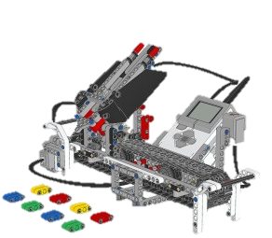
ROBÓTICA
AUTOMAÇÃO
IA • EVOLUÇÃO
ROBÔ
SORTEADOR
DE CORES
LEGO MINDSTORMS EV3
Da leitura do sensor à decisão e ao movimento físico.
Professor Gustavo Molina Figueiredo
CIÊNCIA DA COMPUTAÇÃO • LEGO MINDSTORMS EV3
ROBÔ SORTEADOR DE CORES

Slide 2
GRUPO
01
Nomes e RA de cada integrante do grupo
Richard Bernardino
RA: 2401808
Gabriel Araújo
RA: 2401592
Guilherme Amorim
RA: 2401694
Matheus Deziderio
RA: 2401616
CIÊNCIA DA COMPUTAÇÃO • LEGO MINDSTORMS EV3
ROBÔ SORTEADOR DE CORES

Slide 3
VISÃO DO PROJETO
02
O que o protótipo propõe e contexto
O protótipo simula uma etapa de classificação industrial: identificar uma característica da peça e direcioná-la ao destino correto.
OBJETIVO PRINCIPAL
Identificar cores e distribuir as peças corretamente.
01
ENTRADA
Peça colorida apresentada ao sensor
DECISÃO
Valor demonstrado
02
Leitura e interpretação da cor
Automação de validações e separação, reduzindo a necessidade de decisão manual durante o processo.
03
AÇÃO
Esteira posiciona e o alimentador ejeta
CIÊNCIA DA COMPUTAÇÃO • LEGO MINDSTORMS EV3
ROBÔ SORTEADOR DE CORES

Slide 4




ARQUITETURA
03
Hardware + software trabalhando juntos
SENSOR DE COR
SENSOR DE TOQUE
S3
S1
Lê vermelho, verde, azul e amarelo
Referência para zerar a esteira
MOTOR DA ESTEIRA
MOTOR ALIMENTADOR
D
A
Move para a posição de cada cor
Ejeta a peça e retorna à posição inicial
PYTHON • LEGO EV3 MICROPYTHON • PYBRICKS
CIÊNCIA DA COMPUTAÇÃO • LEGO MINDSTORMS EV3
ROBÔ SORTEADOR DE CORES

Slide 5
LÓGICA INTELIGENTE
04
Como o código aumenta a confiabilidade
3×
RGB
8
STOP
Leituras consecutivas
Azul × verde x Vermelho
Peças por ciclo
Anti-travamento
A cor é confirmada usando múltiplas amostras.
Compara os canais para reduzir ambiguidades.
A sequência é armazenada antes da separação.
Timeout e detecção de stall evitam congelamento.
Não é aprendizado de máquina: é uma lógica determinística de validação e controle. A IA aparece como possibilidade de evolução futura.
CIÊNCIA DA COMPUTAÇÃO • LEGO MINDSTORMS EV3
ROBÔ SORTEADOR DE CORES

Slide 6
FLUXO OPERACIONAL
05
Do homing à separação
01
→
02
→
03
→
04
→
05
CALIBRAR
ESCANEAR
REGISTRAR
POSICIONAR
EJETAR
Alimentador e esteira voltam à referência.
Sensor confirma a cor da peça.
A sequência é salva em memória.
Esteira vai ao compartimento da cor.
Peça é liberada e mecanismo retorna.
O botão central permite encerrar a leitura antes de completar 8 peças.
CIÊNCIA DA COMPUTAÇÃO • LEGO MINDSTORMS EV3
ROBÔ SORTEADOR DE CORES

Slide 7
CLASSIFICAÇÃO
06
Cada cor possui uma posição de destino
AZUL
VERDE
AMARELO
VERMELHO
120°
240°
360°
480°
A posição angular funciona como o mapa físico entre a decisão do software e o destino real da peça.
CIÊNCIA DA COMPUTAÇÃO • LEGO MINDSTORMS EV3
ROBÔ SORTEADOR DE CORES

Slide 8
ENGENHARIA
07
Desafios visíveis na implementação
LEITURA
MECÂNICA
REFERÊNCIA
Evitar uma identificação instável da cor.
Impedir que o alimentador fique travado.
Garantir que a esteira saiba onde está o zero.
Importante: o briefing não registra quais problemas foram realmente enfrentados pelo grupo. Estes pontos são evidências técnicas do código e devem ser confirmados oralmente como desafios históricos.
CIÊNCIA DA COMPUTAÇÃO • LEGO MINDSTORMS EV3
ROBÔ SORTEADOR DE CORES

Slide 9
APRENDIZADO
08
O que o projeto conecta na prática
ROBÓTICA
Sensores, atuadores e movimento
PROGRAMAÇÃO
Decisão, funções e tratamento de falhas
AUTOMAÇÃO
Entrada → processamento → saída
INTEGRAÇÃO
Software + estrutura mecânica
CIÊNCIA DA COMPUTAÇÃO • LEGO MINDSTORMS EV3
ROBÔ SORTEADOR DE CORES

Slide 10
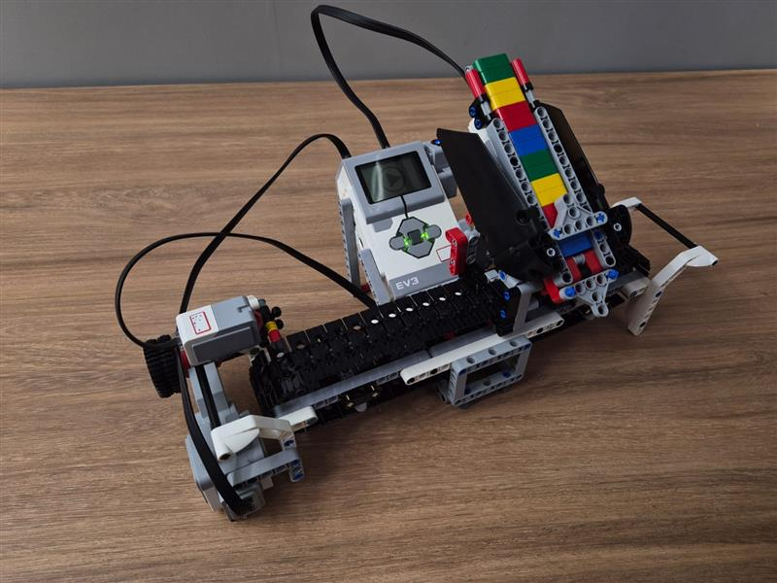
RESULTADOS
09
O que já pode ser demonstrado
RESULTADO INFORMADO PELO GRUPO
O protótipo identificou as cores e posicionou as peças corretamente.
O grupo declarou o cumprimento integral dos objetivos estabelecidos, alcançando 100% de execução das atividades previstas. As entregas contemplaram a construção do projeto em LEGO, o desenvolvimento do código de programação e a realização dos testes de validação, garantindo a correta execução e distribuição das peças analisadas.
VÍDEO
Vídeo Color Sorter
CIÊNCIA DA COMPUTAÇÃO • LEGO MINDSTORMS EV3
ROBÔ SORTEADOR DE CORES

Slide 11
EVOLUÇÃO
10
Onde a IA pode entrar no futuro
O projeto atual usa regras e sensores. A próxima evolução pode aumentar autonomia e capacidade de decisão.
VISÃO COMPUTACIONAL
Câmera para reconhecer cor, forma ou defeitos.
APRENDIZADO DE MÁQUINA
Modelo treinado para classificar padrões mais complexos.
MAIS SENSORES
Redundância para melhorar precisão e confiabilidade.
ALIMENTAÇÃO AUTOMÁTICA
Reduzir a dependência do usuário no fluxo.
CIÊNCIA DA COMPUTAÇÃO • LEGO MINDSTORMS EV3
ROBÔ SORTEADOR DE CORES

Slide 12
CONCLUSÃO
11
Um protótipo simples, mas completo como integração
SENSOR
→
DECISÃO
→
MOVIMENTO
→
SEPARAÇÃO
O Robô Sorteador de Cores demonstra como programação e robótica podem transformar uma leitura de sensor em uma ação física controlada. A solução ainda depende do usuário e de um único sensor, mas já cria uma base clara para automação mais avançada.
CIÊNCIA DA COMPUTAÇÃO • LEGO MINDSTORMS EV3
ROBÔ SORTEADOR DE CORES

Slide 13
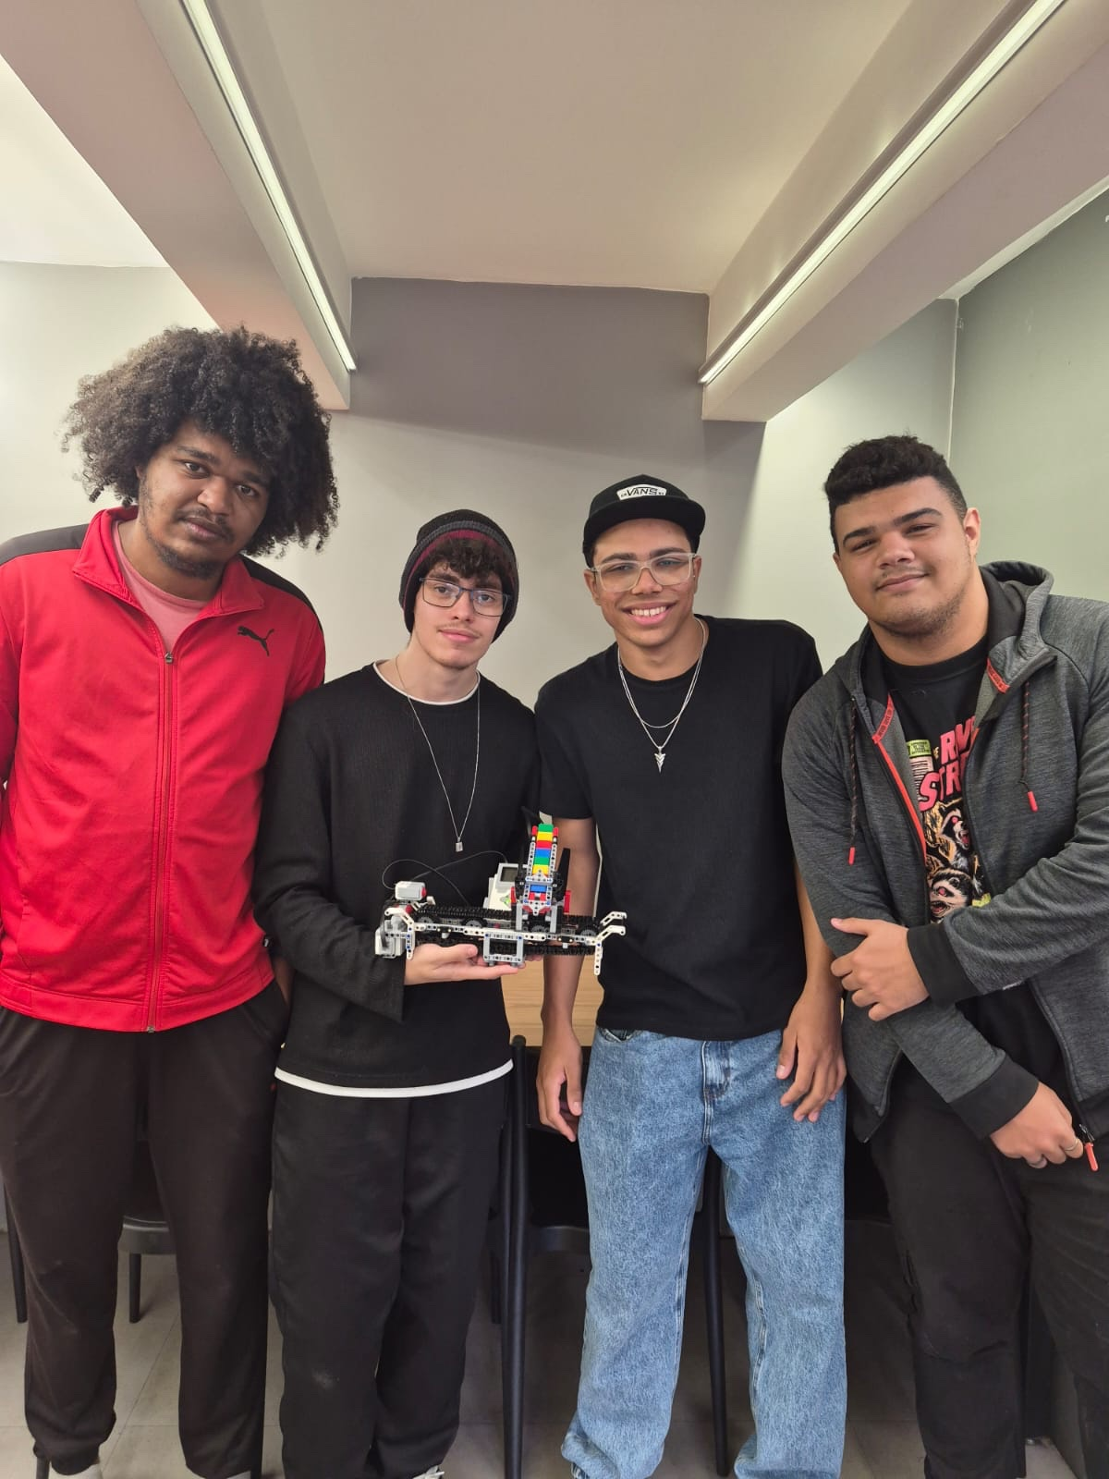
PROJETO
Robô Sorteador de Cores
GitHub
github.com/devbiel12/projeto_esteira_ev3
Branch analisada: Richard
QR
CODE
Vídeo do protótipo
Vídeo Color Sorter
Obrigado.
CIÊNCIA DA COMPUTAÇÃO • LEGO MINDSTORMS EV3
ROBÔ SORTEADOR DE CORES

